Slide 1
Отчет о работе
МО учителей гуманитарно-эстетического цикла
МОУ СОШ № 21 за 2017 - 2018 учебный год

Slide 2
Состав методического объединения
Лошкарева Анна Петровна, учитель истории и обществознания
Фомина Татьяна Витальевна, учитель истории и обществознания
Герман Ольга Александровна, учитель музыки
Маняк Елена Владимировна, учитель ИЗО
Шабунова Олеся Сергеевна, учитель истории и обществознания

Slide 3
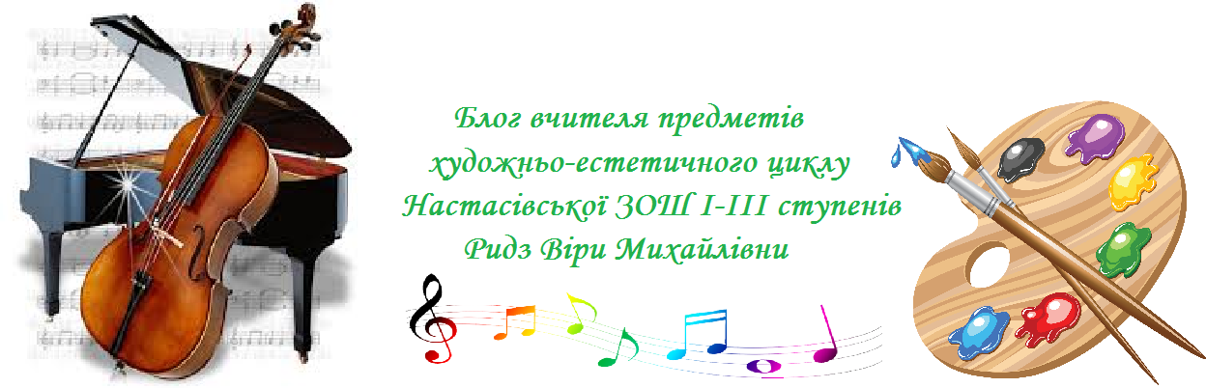

Цель МО: непрерывное совершенствование уровня педагогического мастерства учителей, повышение их эрудиции, компетенций в области социально-гуманитарных и эстетических дисциплин, создание условий для индивидуального развития интеллектуальных способностей обучающихся.

Slide 4
Темы самообразования
ФИО | Методическая тема
Герман О.А. | «Метапредметный подход в обучении на уроках музыки и МХК».
Маняк Е.В. | «Формирование пространственного и образного мышления при освоении выразительных средств графики и живописи».
Шабунова О.С. | "Формирование интеллектуальных способностей учащихся по предмету история в рамках ФГОС".
Фомина Т.В. | «Формирование основ смыслового чтения на уроках истории и обществознания в рамках реализации ФГОС».

Slide 5
Задачи МО на 2017-2018 уч. год
Повышение качества знаний обучающихся по предметам, продолжение формирования учебной методической базы для успешной сдачи ЕГЭ, ОГЭ.
Внедрение в учебный процесс педагогических инновационных технологий.
Выявление, обобщение и распространение педагогического опыта творчески работающих учителей.
Выявление и проведение индивидуальной работы с мотивированными на обучение детьми, проявляющими особый интерес к предметам гуманитарного - эстетического цикла.
Выявление и проведение индивидуальной работы с детьми с пониженным интересом к обучению гуманитарным наукам с целью профилактики неуспеваемости.
Разработка новых вопросы по культурологии для интеллектуального марафона.
Выступление на семинаре педагогических технологий в августе месяце.
Аттестация Фоминой Т.В. и Шабуновой О.С. на первую квалификационную категорию.

Slide 6
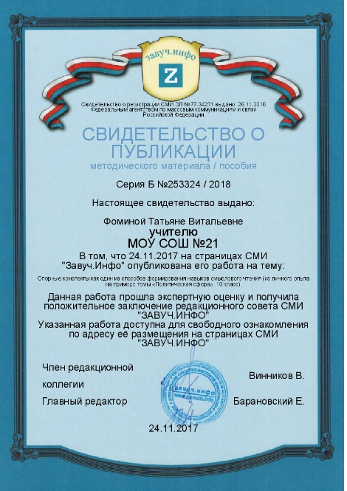
Публикации на сайте «ЗавучИнфо»
Фомина Татьяна Витальевна
Шабунова Олеся Сергеевна
«Опорные конспекты как один из способов формирования навыков смыслового чтения (из личного опыта на примере темы «Политическая сфера», 10 класс)
Разработка урока «Религия как одна из форм культуры»

Slide 7

Представление собственного опыта
Маняк Елена Владимировна провела открытый урок, на котором присутствовали учителя из городских школ.
Фомина Татьяна Витальевна и Шабунова Олеся Сергеевна приняли участие в разработке технологической карты к уроку обществознания «Природа и мы» (поучили диплом II степени)

Slide 8



Представление собственного опыта
В январе 2018 г. Фомина Т.В. выступила на педсовете с сообщением по теме «Формирование основ смыслового чтения на уроках в рамках реализации ФГОС: методы и приёмы.»

Slide 9


Работа с детьми, мотивированными на обучение
Данильченко Анастасия (10 А) и Комарова Наталья (8 В) приняли участие в городском конкурсе презентаций.
Фролов Севастьян (10 А) стал участником предметной олимпиады по истории им. М.В. Ломоносова.
Ученики 6-х (Жирнов Илья, Васильев Тимофей, Никуленков Олег) и 5-х классов (Блазнин Николай, Веремеенко Николай, Терещенко Анжелика (5 В); Кулькова Карина, Сидоров Данил (5 Б)) участвовали в конкурсе «Витязь». Сидоров Данил (5 Б) стал призером конкурса.
Ученицы 5 А класса (Гусева Ольга, Жук Татьяна, Миненкова Софья и Филиппова Дарья) стали финалистами заочной интернет-игры (учебно-познавательный портал им. Д.И. Менделеева), посвященной символике родного края.
Ученица 5 Б класса Лошкарева Полина стала призером (2 м.) конкурса «Великие люди России».

Slide 10
Работа с детьми, мотивированными на обучение
В апреле ученики 8-х, 10-х классов посетили лекцию-концерт, посвященную 135-летию со дня рождения А.В. Александрова (автора гимна СССР и РФ), которая состоялась в Тверской областной филармонии.
Ученики 6-7 классов приняли активное участие в областном конкурсе детского рисунка «Святые земли Тверской - Житие Михаила Тверского», организованного ДХШ им. Серова
Ученицы 6 З класса Коршунова Елизавета, 7 Б класса Соколова Мария стали участниками Международного конкурса детского рисунка «А.С.Пушкин глазами детей», организованного Министерством культуры Московской области и музеем-заповедником им. Пушкина
Ученик 3 класса (изостудия «Акварелька») Воробьев Михаил принял участие во Всероссийском конкурсе «Автомобиль моей мечты», организатором которого является автомобильный концерн «TOYOTA» и Тверской областной молодежный центр.
Ученики 9 –х классов приняли участие в викторине, посвященной ВОВ и заняли призовые места.
Ученики 9-х классов приняли участие в городском конкурсе на знание законодательства о защите прав потребителей.

Slide 11


Работа с детьми, мотивированными на обучение
С апреля 2016 г. в рамках федерального проекта «Каждый день горжусь Россией» на базе МОУ СОШ №21 два раза в год организуется площадка для проведения теста на знание истории России. Каждый год учащиеся 9-11 классов принимают активное участие в данном мероприятии.

Slide 12

Повышение квалификации
Фомина Татьяна Витальевна и Шабунова Олеся Сергеева прошли аттестацию на 1 квалификационную категорию.

Slide 13
